Slide 1

Démarche qualité dans l’enseignement :
repères conceptuels et exemples d’applications
(personne ressource :
Gilbert GRIPON
Enseignant, responsable Qualité du Centre de Formation Continue et d'Alternance de l'IUT de Brest,
certifié ISO 9001 depuis mai 2000
IUT Brest - Dpt Génie Biologique
Université de Bretagne
Occidentale, Brest

Slide 2
Objectif général
Utiliser les méthodes
du management de la qualité
pour améliorer
un dispositif de formation

Slide 3
Quelques principes fondamentaux
du management de la qualité
Évolution de la notion de qualité 4
L’approche processus dans le management d’un organisme 9
La boucle de l’amélioration continue 18
Exemples d'outils utilisés dans la cadre de la qualité 23

Slide 4
Evolution de la notion de qualité

Slide 5
Évolution de la notion de qualité
1.1 Contrôle qualité en fabrication (fin des années 70)
  Vérifier la conformité du produit, le plus souvent par échantillonnage
  Outils : métrologie, maîtrise statistique de la qualité, cartes de contrôle…
  Limites :
      contrôle a posteriori
      si résultat non acceptable : actions correctives sur les produits ou rebut
      Coût de cette non qualité
On ne s’intéresse qu’au produit !
Et en formation ?

Slide 6
Évolution de la notion de qualité
1.2 Assurance qualité (ISO 9001 : 1994)
  Le contrôle de qualité est complété par des dispositions préventives
    Organisation : organigramme, fiches de postes…
    Qualification du personnel : plan de formation…
    Qualification du matériel : registre de maintenance…
    Planification et maîtrise des tâches : procédures…
  Les besoins et attentes du client sont formalisées par un contrat
  L'amélioration continue s’appuie sur la roue de progrès (Deming) alimentée par réclamations clients, audits internes, mesures, évaluations, actions correctives ou préventives… voir § 3
  Limites : hypertrophie de la documentation (dans le cadre d'une certification tout doit être écrit), efficience limitée, indifférence du personnel (organisme considéré dans son ensemble)
On s’intéresse au produit, au client, au processus
Mais le système est relativement statique, focalisé sur la documentation

Slide 7
Évolution de la notion de qualité
  1.3 Le management de la qualité (ISO 9001: 2000)
    La qualité est gérée comme les autres activités en utilisant les mêmes méthodes de management
    La direction définit sa politique, ses objectifs, met à disposition les ressources nécessaires et mobilise l'ensemble du personnel
    Une organisation efficace : l'approche processus est exigée dans le management de l'organisme et elle est centrée sur le client voir § 2
    La démarche d'amélioration continue est mise en œuvre au niveau global, au niveau de chaque processus, de chaque activité voir § 3
    L’efficience tend à remplacer l’efficacité (réduction du système documentaire, par exemple ; prise en compte des retours d'expériences)
    Le pilotage de chaque processus responsabilise et motive l’ensemble du personnel
Le système devient plus dynamique, focalisé sur l'amélioration continue

Slide 8
Évolution de la notion de qualité
Conclusion : trois notions fondamentales pour le management de la qualité dans le cadre de l'ISO 9001:2000
Un préalable : une organisation efficace utilisant l'approche processus centrée sur le client voir § 2
La démarche d’amélioration continue mise en œuvre au niveau global et au niveau de chaque activité voir § 3
Un management dynamique de la qualité comme celui des autres activités
Sommaire

Slide 9
2. L’approche processus dans le management d’un organisme

Slide 10
Management des processus
Référentiel : FD X 50-176 d’octobre 2005
Quatre étapes :
    Identifier et cartographier les processus (décrire son système de processus)
    Décrire chaque processus
    Décrire les interactions entre processus
    Piloter chaque processus et le système

Slide 11
Management des processus
2.1 Étape 1 : identifier et cartographier les processus
  3 types de processus ( un processus est un ensemble d'activités caractérisées par une certaine unité de temps, de lieu, de responsabilité )
  Processus de management ou processus de direction Ex. stratégie, management (politique et objectifs), communication interne
  Processus de réalisation ou processus opérationnels Processus qui contribuent directement à la réalisation du produit et qui vont du client avec ses besoins au client avec son produit ou son service (+ SAV éventuellement)
  Processus de support ou processus de soutien Ex. ressources humaines, matérielles (locaux, équipements, logiciels …), financières, savoir-faire …

Slide 12
Management des processus
  Exemple 1 : système de processus d’un établissement de santé (document HAS)
Projet d ’établissement
Management Ressources Humaines
Gestion
Financière
Management de la qualité
…
PROCESSUS DE MANAGEMENT
PROCESSUS OPERATIONNELS EN LIEN DIRECT AVEC LE PATIENT
ACCUEIL
EVALUATION CLINIQUE
…
SOINS
SORTIE
PROCESSUS DE SUPPORT
Approvisionnements
Maintenance
Diffusion informations
Transports
…

Slide 13
Management des processus
Ébauche d’un système de processus d'une UFR
Présidence et Conseils
Management
Direction des études
Étudiants
Entreprises
Ministère
avec leurs
besoins et attentes
Étudiants
avec leur
diplôme
Entreprises
Ministère
Conception
Évaluation Analyse Amélioration
Inscription
Réalisation
Scol.
Secret
SUAOIP
B.U.
Repro.
Serv.
Techn.
Sport
Méd.
SAVU

Slide 14
Management des processus
2.2 Étape 2 : décrire chaque processus
Caractéristiques
Intitulé, éléments d’entrée, éléments de sortie et clients, enchaînement des activités permettant de transformer les éléments d’entrée en éléments de sortie, pilote, ressources humaines, matérielles, financières, informationnelles…
Vitalité
Déploiement de la politique, indicateurs d’efficacité, objectifs
Description des activités sous forme concise
Logigramme macroscopique ou détaillé selon l’activité de l’organisme, la complexité des processus, les compétences requises (procédure incluant les caractéristiques et éléments de vitalité, synoptique dans manuel qualité, points de contrôle, formulaire d’enregistrement…)

Slide 15
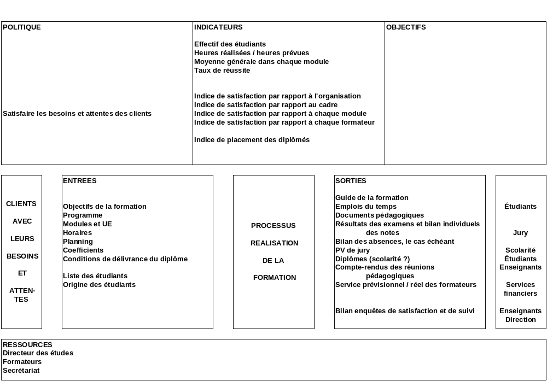

Slide 16
Management des processus
2.3 Étape 3 : décrire les interactions entre processus
Les éléments de sortie d’un processus sont destinés soit à un client externe, soit à un client interne (autre processus)
Représenter les interactions par un logigramme, si possible, comportant les principaux éléments d’entrée et de sortie et les points de contrôles

Slide 17
Management des processus
2.4 Étape 4 : piloter
But : surveiller l’efficacité (atteinte des objectifs) et l’efficience (optimisation des ressources) de chaque processus par rapport aux besoins et attentes de ses clients de manière à améliorer en permanence le processus
Éléments d’entrée : indicateurs et objectifs, non-conformités et réclamations clients, propositions d'amélioration, évolution des exigences clients, rapport entre résultats et ressources allouées, évolution des processus en interface, évolution de l’environnement réglementaire...
Éléments de sortie : ajustement de la politique, des indicateurs, des objectifs ; actions correctives, adaptation à l’environnement, optimisation des ressources, amélioration du processus
Formalisation par une revue de processus sous la responsabilité du pilote qui rend compte à la direction

Slide 18
Management des processus
Conclusion
Toutes les activités principales de l’organisme
sont identifiées, maîtrisées
et pilotées en appliquant
les méthodes actuelles de management
Sommaire

Slide 19
La boucle d'amélioration continue

Slide 20
Amélioration continue
La roue de progrès de Deming
Je dis comment je fais
Organiser
Planifier
J'analyse et j'engage des actions amélioration
Plan
Analyser
Améliorer
Act
Do
Réaliser
Contrôler
Evaluer
Je fais comme j'ai dit
Check
Je mesure ou j'évalue conformité du produit et satisfaction clients

Slide 21
Amélioration continue
Politique et objectifs
Processus responsabilités
Système de processus
Description (logigramme)
Pilotage : objectifs…
Analyse des causes d'anomalies, des risques Décisions : élaboration d'actions correctives ou préventives
RH : organigramme, Fiches de postes, plan formation
RM et RF
Ressources
Plan
Risque / client, organisme, exigences réglementaires (Actions préventives)
Risques
Act
Écoute clients
Do
Méthodes
Mesure de l'efficacité des processus
Audits internes Réclamations clients Revues d’étapes Revues de processus Évaluations satisfaction clients Fiche d'amélioration Etc…
Check
Réaliser les activités en respectant les données de sortie de la planification : réalisation maîtrisée (logigrammes, procédures, plannings, guides, enregistrements…)

Slide 22
Amélioration continue
Politique : ce que je veux obtenir
Indicateurs : ce que je peux mesurer pour savoir si je réussis à obtenir ce que je souhaite
Objectif : valeur de l’indicateur à atteindre [pertinent, agréable à consulter, facile à renseigner et exploiter]
Le tableau de bord permet de suivre les indicateurs principaux et l’atteinte des objectifs
Exemple
Politique
Indicateur Objectif
Satisfaire le client
Indice de satisfaction résultant d’une enquête
Indice > 85% Autres exemples : taux de réalisation, taux de réussite, nombre de réclamations clients...

Slide 23
Amélioration continue
Comment entrer dans la boucle d'amélioration ?
Organiser Planifier
Analyser
Améliorer
Plan
Act
Do
Réaliser
Contrôler Évaluer
Check
Comment positionner l'évaluation des enseignements ?
L'évaluation n'a d’effet que si elle n'est pas subie, mais intégrée dans une démarche d'amélioration continue
Sommaire

Slide 24
Exemples d'outils utilisés dans le cadre de la qualité

Slide 25
Exemples d’outils
Ces outils sont utilisés :
soit dans le cadre de la planification : recherche de tout ce qui concourt à la réalisation d’un objectif général
soit dans le cadre de la résolution de problèmes : recherche de toutes les causes possibles d’un danger ou d'une anomalie par exemple

Slide 26
Exemples d’outils
4.1 « Brain storming » ou « remue méninges »
Les membres d'un groupe expriment librement leurs idées, pensées et intuitions sur un thème. Le but est de générer un maximum d'idées, de suggestions et de propositions sur le sujet.
Dans un premier temps le facilitateur recueille et écrit toutes les propositions
Dans un second temps les idées voisines ou liées sont regroupées et classées par ordre de priorité.

Slide 27
Exemples d’outils
4.2 « 5 M » ou « 6M » et diagramme causes/effets
  Main d’œuvre : défaut de formation, mode opératoire, transmission des consignes
  Matière : fournisseur, conditionnement, réception
  Méthode : identification des points critiques, mode opératoire, validation
  Milieu : conditions de travail, locaux
  Moyens : capabilité des matériels, maintenance, ressources financières
  Management : Communication interne, documentation, réglementation….
Main d’œuvre
Méthode
Milieu
Compétences
Mode opératoire
Locaux
Température
Technique
Effet ou risque
Fournisseur
Maintenance
Documents applicables
Conditionnement
Ages machines
Communication
Nouvelle réglementation
Matière
Moyen
Management

Slide 28
Exemples d’outils
4.3 QQOQCP ou QQOQCCP
QUOI ? | En quoi ça consiste ? Que doit-on faire ?
QUI ? | Qui est responsable ? Qui est concerné ? Quels sont les acteurs ?
OÙ ? | Où cela se passe ? Y a t-il des déplacements à prévoir ?
QUAND ? | Date de début ? Date de fin ? Planning ? Jour / nuit ?
COMMENT ? | Comment fait-on ? De quoi a-t-on besoin (matières, matériels, méthodes…) ?
COMBIEN ? | Combien ça coûte ? Combien de personnes concernées ? Combien de fois ? …
POURQUOI ? | Intérêt pour l'organisme, pour les acteurs, les personnes concernées ?...

Slide 29
Exemples d’outils
4.4 Évaluer la criticité d’un risque
Deux paramètres essentiels pour évaluer la criticité :
  probabilité d’occurrence
  gravité des conséquences
Représentation sous forme de tableau
 | Risque mineur | Risque majeur | Risque grave | Risque catastrophique
Peu fréquent | C2 | C3 | C3 | C4
Rare | C1 | C2 | C3 | C4
Extrêmement rare | C1 | C1 | C2 | C3
Extrêmement improbable | C1 | C1 | C1 | C1 ou C2

Slide 30
Exemples d’outils
4.5 Sans oublier … les outils d'évaluation

Slide 31
Exemples de mise en oeuvre

Slide 32
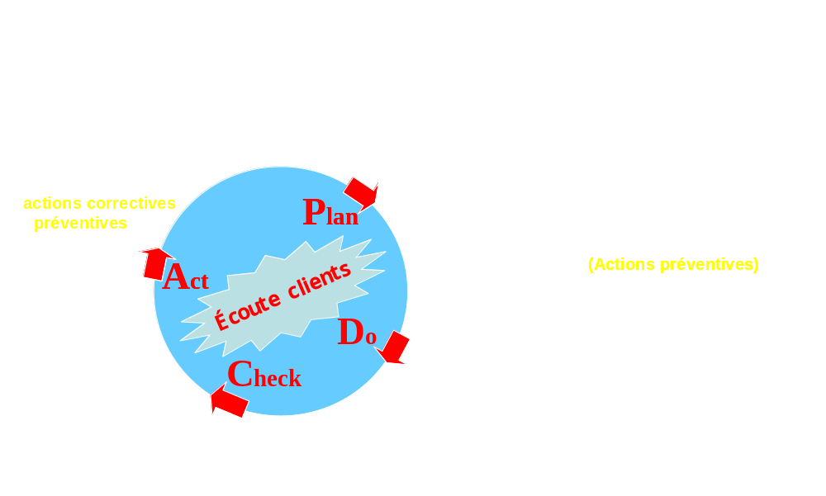
Exemple 1
Plan Pécresse pour la réussite en licence
Objectif : diviser par 2 le taux d'échec en première année en 5 ans
Comment mettre en œuvre un tel plan ?
2. Analyser les causes d'échec et décider des actions
3. Planifier les actions
1. Constat : taux d'échec = 40 %
4. Réaliser les actions

Slide 33
Exemple 2
Améliorer l’efficacité de mon enseignement
Comment définir l'efficacité de mon enseignement ?
Efficacité = atteinte des compétences en terme de savoirs, savoir-faire, savoir-être
L’efficacité peut être mesurée par le % d’étudiants qui obtiennent la moyenne à l’examen si les questions permettent d’évaluer effectivement les compétences définies précédemment

Slide 34
Exemple 2
1. Analyser les causes d’échecs et les possibilités d’action (enquête ?)
Planifier
Définir les actions, les ressources et les responsabilités nécessaires à la mise en oeuvre des actions
Définir les méthodes d’évaluation, les indicateurs et les objectifs à atteindre
3. Mettre en œuvre les actions planifiées
Établir le bilan des actions réalisées, évaluer leur efficacité
1’. Décider de l’opportunité d’actions nouvelles

Slide 35
Exemple 2
Analyse des causes d’échecs | Actions décidées | Ressources nécessaires | Indicateur d’efficacité Objectif
Objectifs du cours flous | Intégrer objectifs en terme de compétences dans le poly | Apprendre à formuler objectifs
Rapport épreuve /objectifs | Analyser les sujets d’examens | Dégager objectifs évalués | Définir un indicateur
Supports de cours | Analyser contenu / objectifs, rapport cours/exercices | Ingénierie pédagogique
Prise de notes | Méthodologie en début de cycle | Formation pédagogique | Évaluer son niveau sur
Méthodes de travail | Prendre en compte méthode de travail dans conception du cours | Ingénierie pédagogique | les années antérieures
Pré-requis | Introduire des rappels en début de cours | Durée du module
Capacité d’attention | Alterner écoute et activité Trucs et astuces | Formation pédagogique | Fixer un objectif
Quantité de travail | Évaluer la quantité effective de travail | Enquête

Slide 36
Exemple 3
Gérer la formation du personnel
  Analyser / définir les besoins de compétences nouvelles
  Planifier la formation : déplacement, hébergement, budget, remplacement, organisme de formation, période…
  Réaliser : ordre de mission…
  Évaluer à chaud à froid
    Enregistrer le bilan (compléter la fiche fournisseur)
    Compléter le dossier personnel

Slide 37
Exemple 4
Gérer une anomalie
  Enregistrer
  Analyser / décider de l’opportunité d’une action
  Planifier l’action : objectif, responsable, ressources, planning
  Réaliser
  Vérifier que l’action a bien été réalisée et évaluer son efficacité

